Slide 1


BÀI GIẢNG ĐIỆN TỬ CHƯƠNG TRÌNH MỚI 2020
ĐẠO ĐỨC 1
(Cánh diều)

Slide 2


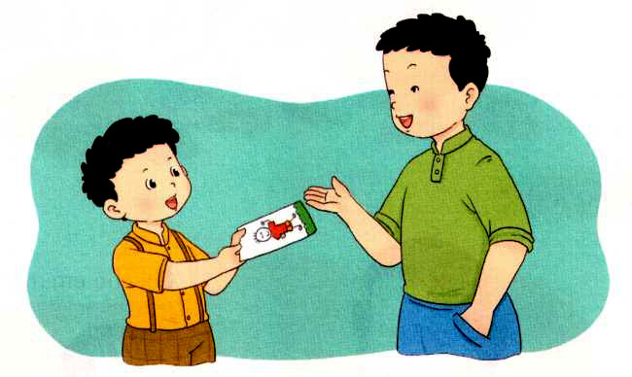
Chủ đề
QUAN TÂM, CHĂM SÓC NGƯỜI THÂN TRONG GIA ĐÌNH

Slide 3




Cùng hát bài “Làm anh khó đây" - Nhạc Nguyễn Đình Khiêm

Slide 4
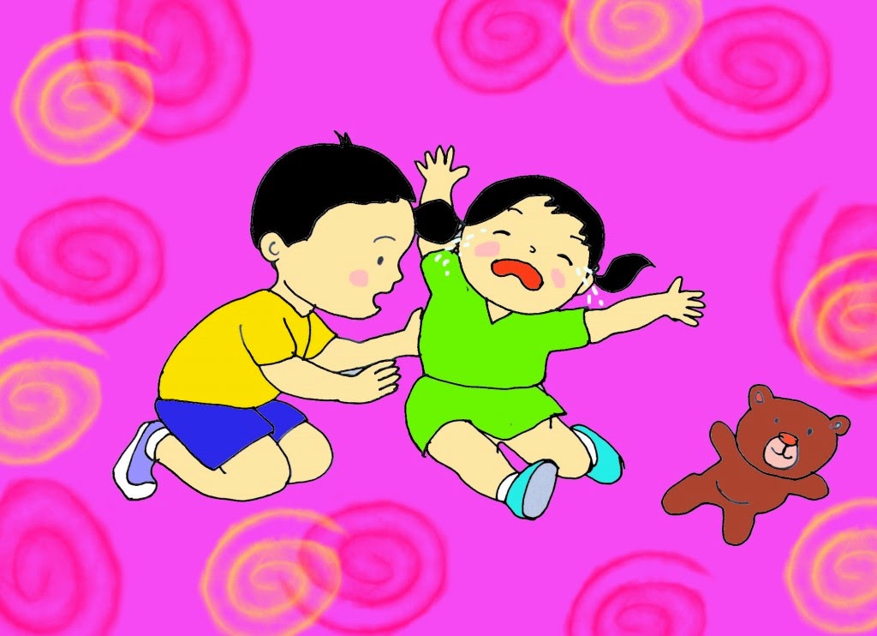
Bài hát nói về điều gì?

Slide 5

Bài 9
Em với anh chị em trong nhà

Slide 6



Slide 7

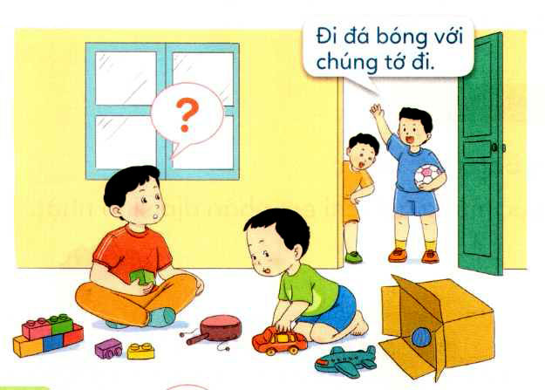
b. Em sẽ làm gì nếu em là bạn trong mỗi tranh dưới đây:
Tình huống 1
Em sẽ không đi chơi đá bóng cùng các bạn mà ở nhà chơi với em.

Slide 8
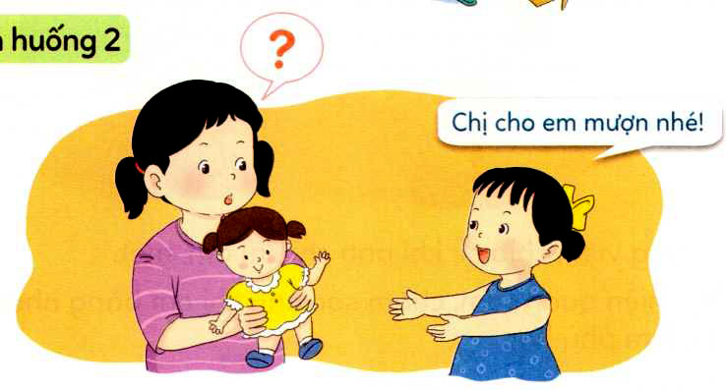
b. Em sẽ làm gì nếu em là bạn trong mỗi tranh dưới đây:
Tình huống 2
Em sẽ đưa đồ chơi cho em mượn

Slide 9
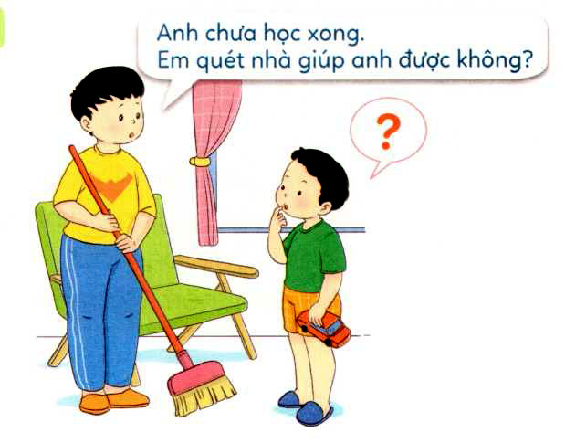
Tình huống 3
Em sẽ quét nhà giúp anh để anh học bài

Slide 10
c. Tự liên hệ:
Em đã làm gì để thể hiện sự quan tâm chăm sóc anh chị em trong gia đình.

Slide 11

* Cùng bạn thực hành:
Chúc mừng anh chị em nhận dịp sinh nhật.
Động viên, chia sẻ khi anh chị em ôm, mệt.
Thực hiện quan tâm, chăm sóc anh chị em bằng những việc làm phù hợp.
Chia sẻ việc nhà với anh chị em.

Slide 12


Anh chị em hòa thuận
Yêu thương, giúp đỡ nhau
Tình cảm sẽ bền lâu
Gia đình thêm đầm ấm

